Slide 1
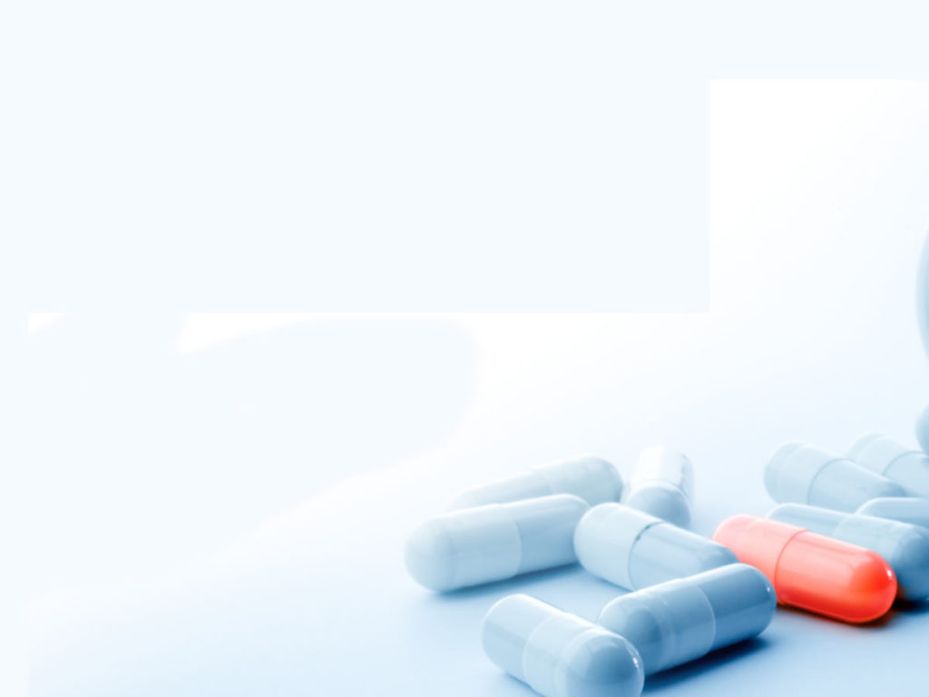
Наркотики и их пагубное влияние на организм

Slide 2
Введение
Когда предлагают попробовать "косячок" или "уколоться", уверяя, что ничего страшного в этом нет, многие и думают, что так оно и есть. Но…
Употребление простейшей "травки" чревато тем, что через годик-другой она перестанет доставлять удовольствие и захочется уже чего-нибудь "покруче". И обязательно в этот момент окажется добрая душа, которая предложит более сильно действующее средство — кокаин, героин или морфий.
Наркомания – тяжелое заболевание, вызываемое злоупотреблением наркотиками. Она проявляется постоянной потребностью в приеме наркотических веществ, т. к. психическое и физическое состояние заболевшего зависит от того, принял ли он препарат, к которому развилось привыкание. Наркомания ведет к грубому нарушению жизнедеятельности организма и социальной деградации. Это болезнь с хроническим течением, развивается постепенно. Причиной ее является способность наркотических веществ вызывать состояние опьянения, сопровождающееся ощущением полного физического и психического комфорта и благополучия. Наркотик — это яд, который медленно разрушает не только внутренние органы человека, но его мозг и психику. Бензин или клей "Момент", например, превращают людей в умственно неполноценных за 3-4 месяца, "безопасная конопля" — за 3-4 года. Человек, употребляющий морфин, через два три месяца настолько утрачивает способность что-либо делать, что перестает за собой ухаживать и полностью теряет человеческий облик.

Slide 3
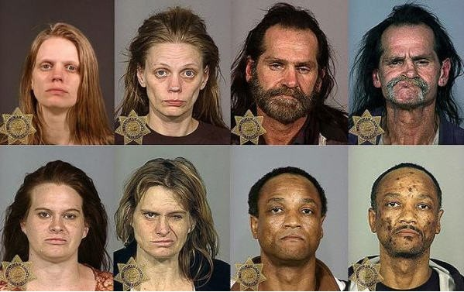
Те же, кто употребляет кокаин, живут не больше 3-4 лет. В один прекрасный момент они погибают от разрыва сердца или оттого, что их носовая перегородка утончается и начинает напоминать пергаментный листок, который трескается, лопается, и, в конце концов, все заканчивается смертельным кровотечением.
При употреблении ЛСД человек теряет способность ориентироваться в пространстве, у него появляется ощущение того, что он может летать. В результате он, поверив в свои возможности, прыгает с последнего этажа…

Slide 4
Актуальность
Актуальность данной темы состоит в том, что проблема наркомании, в последние несколько лет, становится все более распространенной и, действительно, задевающей за «живое». В наше время наркотики становятся все доступнее, и социальный портрет наркомана становится все моложе. Подростки начинают свой путь наркомана с «баловства» и любопытства, а заканчивают передозировками и суицидами.

Slide 5
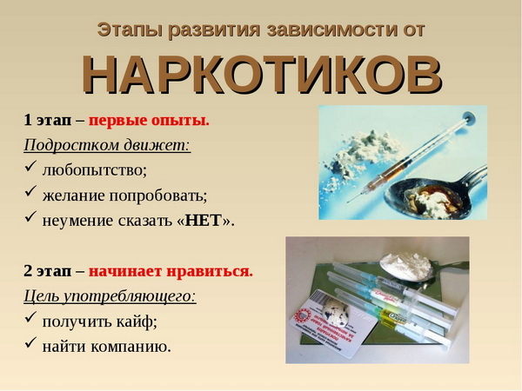

Slide 6
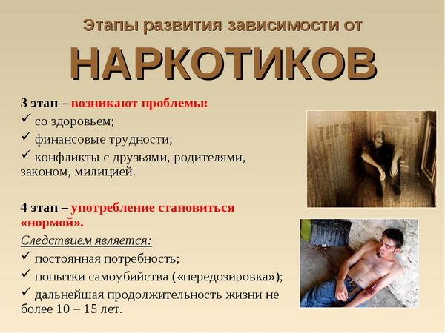

Slide 7
Последствия принятия наркотиков
Вред наркомании заключается в том, что при воздействии наркотических ядов на человеческий организм поражаются все без исключения органы и системы. Уже первый однократный приём наркотического вещества может оказаться роковым либо привести к тяжелейшим последствиям. Продолжительность жизни сокращается в среднем на 20 лет. Одно из страшных последствий наркомании состоит в том, что после приёма наркотических и других токсических средств прекращается дальнейшее физическое развитие организма молодого человека

Slide 8
Дыхательная система
Дыхание является одним из основных условий жизни. Во время вдоха организм получает кислород, во время выдоха выделяет углекислый газ.
Глубина и частота дыхания регулируется потребностями организма. В механизмах регуляции участвуют хеморецепторы, возбуждающиеся углекислым газом. Если концентрация углекислого газа повышается, то эти рецепторы возбуждаются, а от них возбуждение по нервам передается в дыхательный центр. Дыхательный центр повышает глубину и частоту дыханий. Так бывает в норме.
Наркотики «анальгезируют» (делают нечувствительными) хеморецепторы, вследствие этого при накоплении углекислого газа эти рецепторы до нормального уровня не возбуждаются. Неизбежно снижается, а затем угнетается возбудимость дыхательного центра. Наркоман уже никогда не сможет дышать досыта. Он обрекает себя на пожизненное кислородное голодание (гипоксию). Наркоманы чаще всего умирают от остановки дыхания при случайной передозировке наркотиков. Смерть наступает уже через пять минут после внутривенного введения наркотика. Помощь обычно не могут и не успевают оказать.
Помимо этого защитной и полезной для жизни реакцией является кашель тогда, когда в дыхательных путях возникают препятствия доя прохождения воздуха. Наркотики блокируют кашлевой центр. Человек, начавший принимать наркотики отключает защитный механизм кашля. Даже при простуде кашля не возникает. В лёгких наркомана накапливается мокрота, слизь, грязь, компоненты дыма, пыли из воздуха. Наркоман превращает свои лёгкие в переполненную “плевательницу”. В лёгких разлагается мокрота и размножаются микробы.

Slide 9
Пищеварительная система
Роль питания общеизвестна. Пища необходима для жизни. С пищей поступают «строительные материалы», «энергоносители», регуляторы и множество нужных веществ. В регуляции пищеварения так же принимают участие нервно-рефлекторные механизмы, хемо- и барорецепторы.
Наркотики угнетают механизмы регуляции пищеварения. У наркоманов уменьшаются все вкусовые и обонятельные ощущения. Они уже не могут в полной мере получать удовольствие от пищи. Снижается аппетит. Уменьшается выработка ферментов, желчи, желудочного и кишечного соков. Пища не в полной мере усваивается и переваривается. Наркоман обрекает себя на хроническое голодание. Обычно наркоманы имеют дефицит веса. Наркотики вызывают спазм гладкомышечных сфинктеров кишечника. В результате этого задерживается переход каловых масс из одного отдела в другой. возникают запоры на 5-10 дней. Нужно совсем немного воображения, чтобы представить себе засоренный унитаз, в котором 10 дней находятся каловые массы и перенести этот отвратительный образ на область живота наркомана. Процессы разложения и гниения все время продолжаются. Образующиеся токсины всасываются в кровь и разносятся по всему организму, повреждают клетки, вызывают их старение и гибель. У наркоманов всегда плохой цвет и запах кожи.

Slide 10
Сердечно-сосудистая система
Значение сердца и кровеносных сосудов всем хорошо известно. Эти органы обеспечивают доставку в ткани всех необходимых веществ и удаление из тканей «отходов». Механизмы регуляции кровообращения похожи на механизмы регуляции дыхания. Наркотики «анальгезируя» баро- и хеморецепторы, способствуют угнетению сосудо-двигательного центра, а вследствие этого снижение кровяного давления и замедлению пульса.
По этой причине в организме наркомана всегда возникает снижение функций сердечно-сосудистой системы, уменьшение снабжения клеток необходимыми им веществами, а так же очистка клеток и тканей. Функции всех клеток слабеют, они дряхлеют, как в глубокой старости. Наркоман уже не может развить достаточно больших усилий, справляться с обычным объемом работы. Старческие изменения в юном возрасте никак не могут добавить радости в жизни.

Slide 11
Нервная система
Наркотики вызывают гибель клеток головного мозга. Возможно, это самый страшный урон, который они наносят. От того, насколько сохранен головной мозг, зависит, сможет ли человек выкарабкаться из порочного круга.

Slide 12
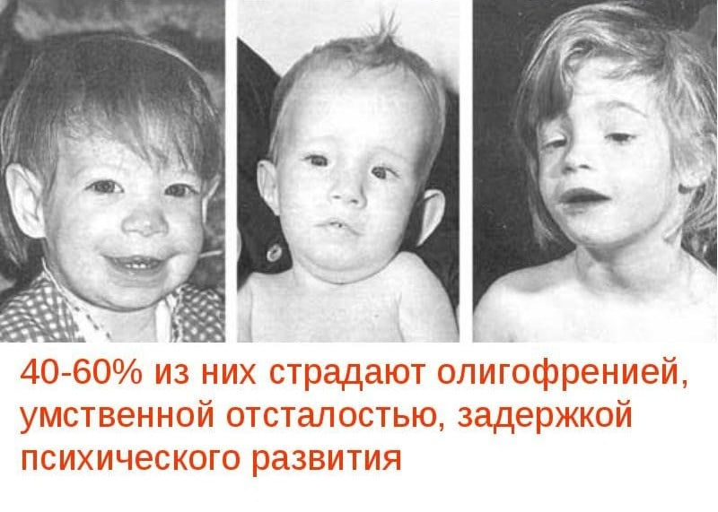
Половая система
Врачи-гинекологи отмечают, что у девушек-наркоманок отмечаются атрофические процессы в наружных и внутренних половых органах. По состоянию половой сферы эти девушки напоминают старушек. Они не пригодны даже для проституции из-за потери «товарных качеств»
У наркоманов обычно не бывает детей, часто рождаются дети с уродствами.

Slide 13
Печень
Это универсальный фильтр организма – печень – в результате сильнейшего токсического действия наркотиков становится не в состоянии справиться с ним. В итоге, клетки печени гибнут, в неравной борьбе с наркотиками, пытаясь защитить организм и вывести яд из него, и печень просто атрофируется, с каждым днём, теряя свои функции.

Slide 14
Другие последствия
Помимо всего этого одним из самых страшных последствий приема наркотиков является поражение мозга и развития энцефалопатии. При приеме наркотиков снижаются все виды обмена веществ, температура тела и все функции организма. Наркоманы очень часто заражаются гепатитом и ВИЧ-инфекцией. Злоупотребление наркотиками приводит к развитию эгоцентризма, злобности, приступов пониженного настроения с агрессивность, вызывает снижение памяти, замедленность и тугоподвижность мышления, слабоумие.
Под воздействием наркотиков разрушается психика человека. Все наркоманы долго не живут, вне зависимости от видов потребляемого наркотика. Они утрачивают инстинкт самосохранения. Наркоманы, у которых развилась физическая зависимость – это люди, организм которых уже никогда не сможет вернуться в тот первозданный вид, которым наделила его природа.

Slide 15
Заключение
Наркотики - бич ХХ-XXI века. Для профилактики этой страшной беды специалисты разрабатывают целые программы. Эти программы призваны минимизировать риск и негативные последствия от уже начавшегося употребления наркотиков. Но вытащить “готового” наркомана с того света на самом деле не главное и не самое сложное. Самое главное - сделать так, чтобы его путь не начал проходить следующий наркоман. Именно для решения этого вопроса и необходимо проводить контрпропаганду наркотиков.

